Slide 1

Обзор проекта «Сенсорный сад» в психоневрологическом интернате Инновационный арт-проект для реабилитации и социальной интеграции жителей интерната. Заместитель директора по медицинской части
СПБ ГБСУСОН «ДСО «Тесовый берег» Андарьянов М.И.

Slide 3

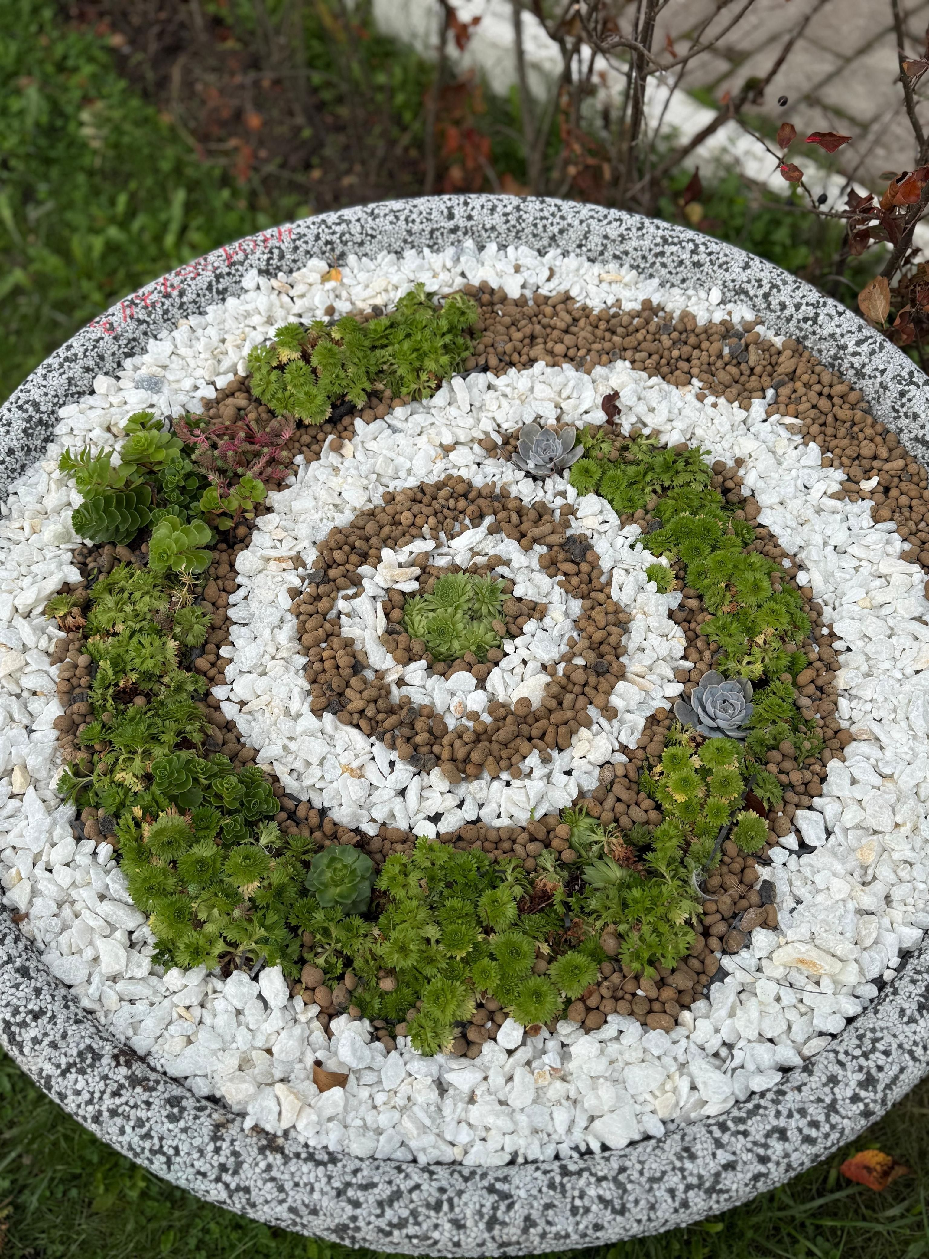
Роль арт-пространств в современных психоневрологических интернатах Переход от классического ухода к внедрению арт-терапии и инклюзивных методик обусловлен необходимостью гуманизации и улучшения качества жизни.
2

Slide 4
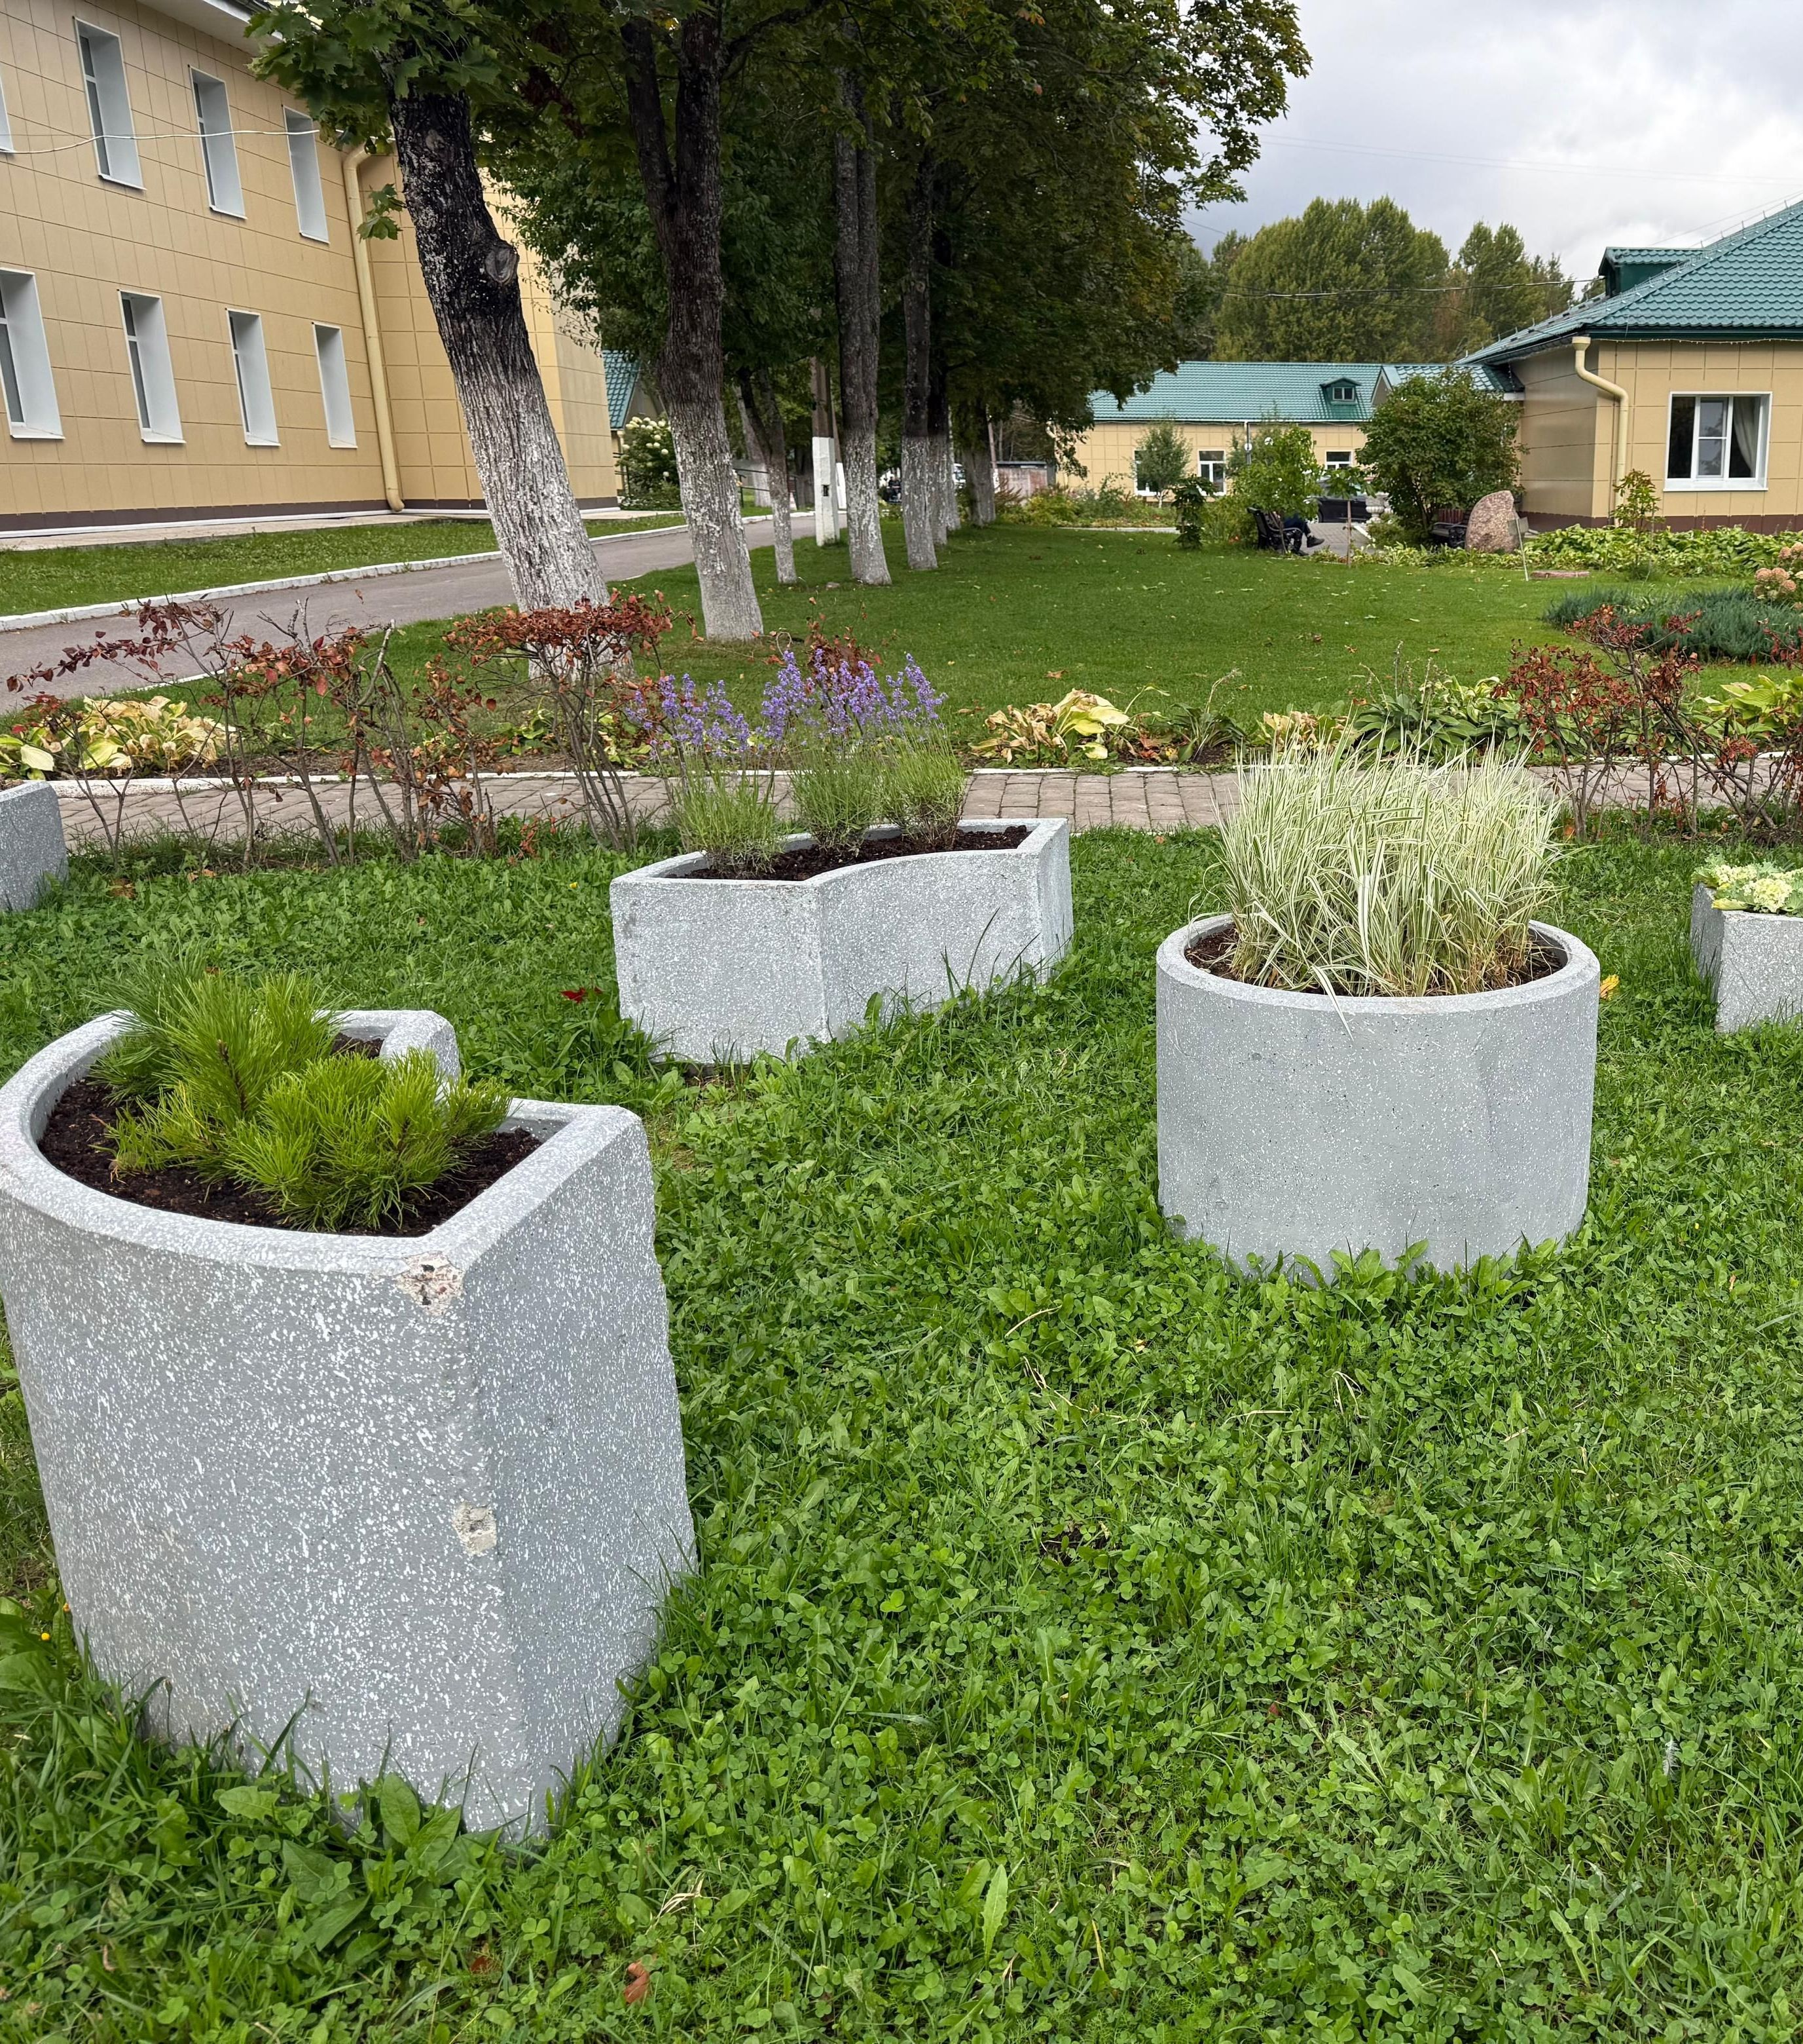

Концепция и задачи Создание стимулирующего пространства «Сенсорный сад» работает как безопасная зона с элементами сенсорной терапии, способствующая эмоциональному комфорту и развитию когнитивных навыков подопечных. Основные цели проекта Проект направлен на развитие сенсорных способностей, социальную интеграцию жителей и экологическое просвещение, расширяя их возможности самовыражения.
3

Slide 5
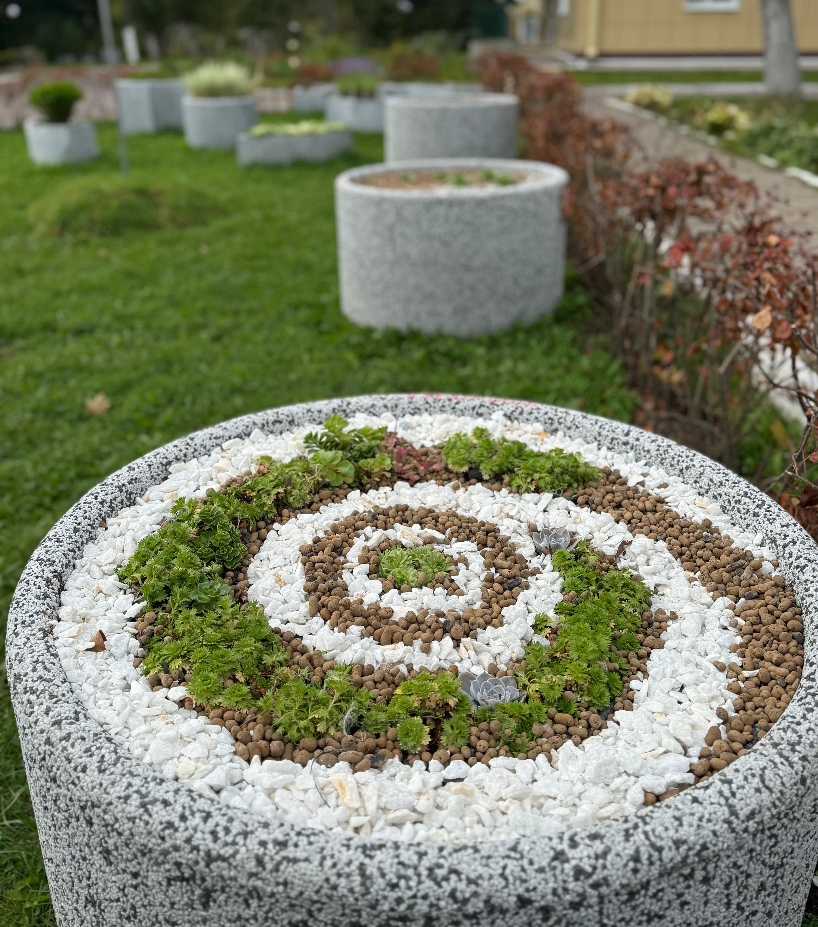
Зоны сенсорной активации Разнообразие стимулов в зонах Пять зон предназначены для активации различных чувств: прикосновения, обоняния, слуха, зрения и вкуса. Каждая зона оснащена натуральными и искусственными элементами для создания многообразных стимулов.
4

Slide 6

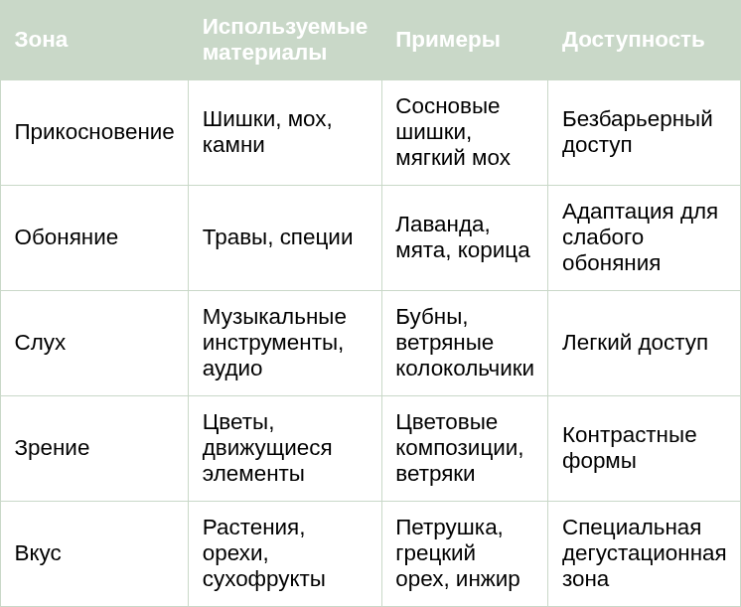
Детали сенсорных зон и материалов Таблица содержит пять зон с примерами используемых предметов, растений и особенностями адаптации для жителей интерната. Комплексный подход с индивидуальной адаптацией обеспечивает эффективную сенсорную терапию и комфорт для всех жителей.
Проект «Сенсорный сад»
5

Slide 7


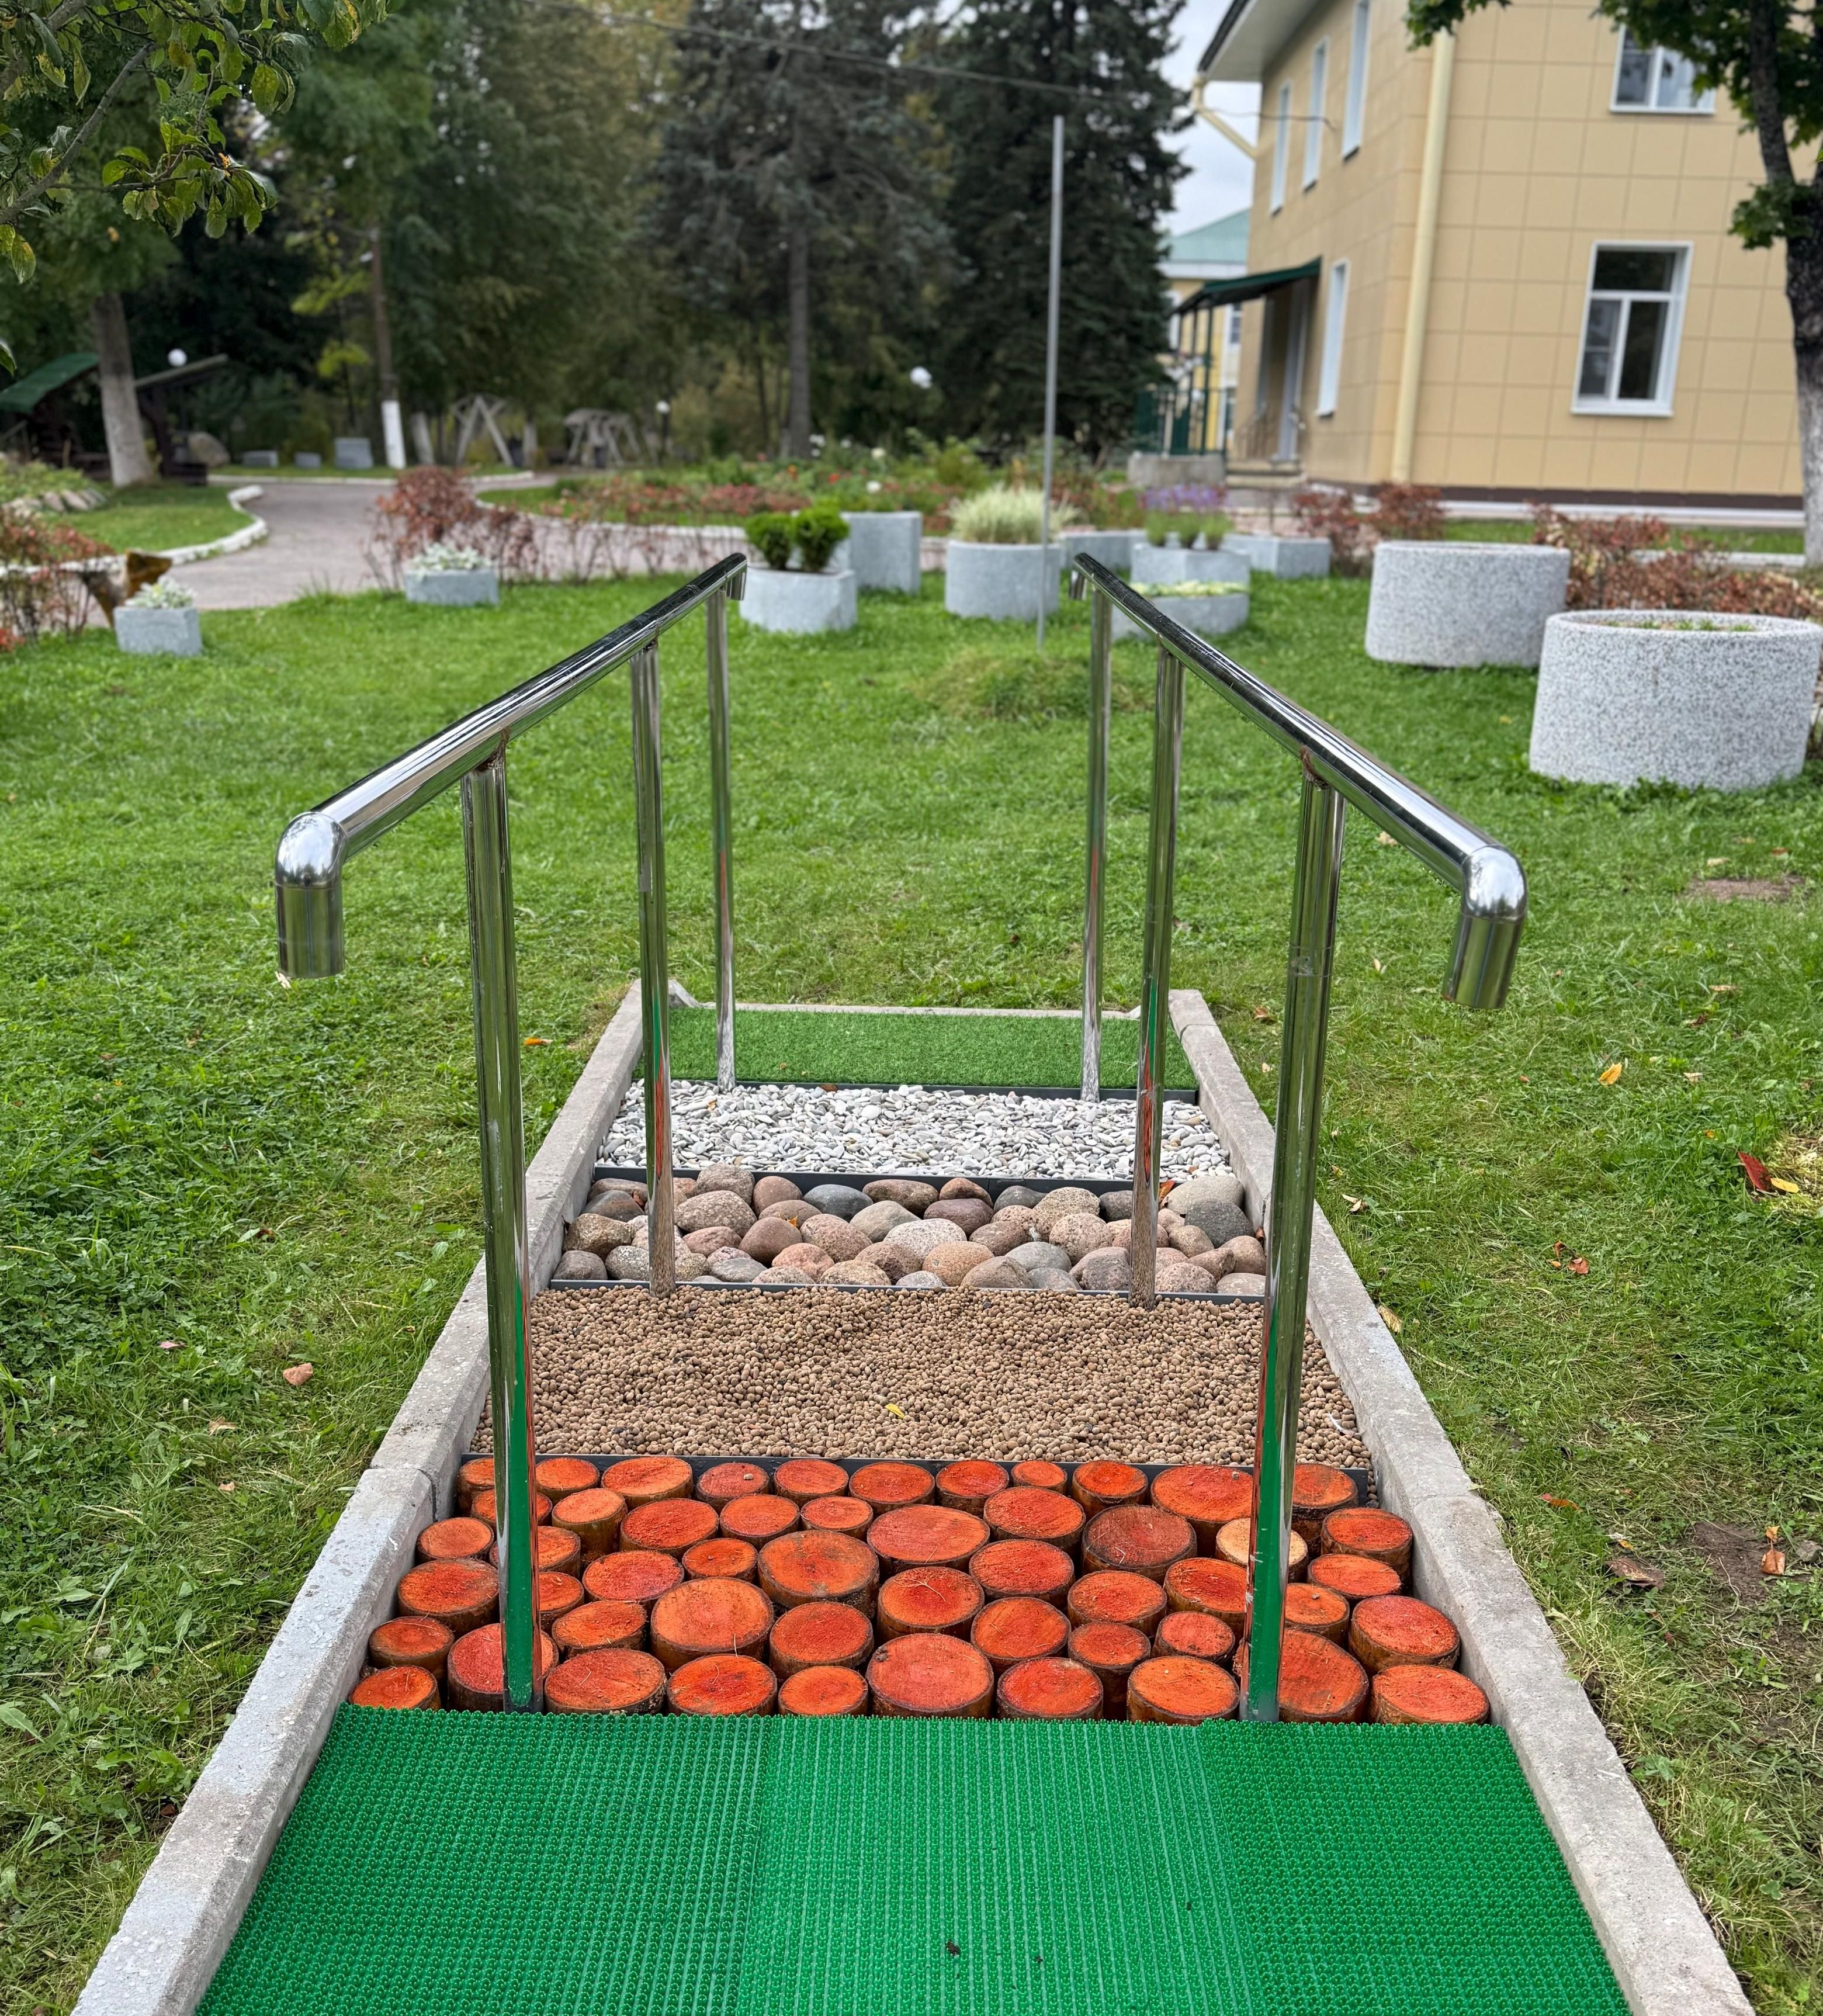
Особенности безбарьерной среды Ровные дорожки, предусмотренные поручни и тактильные указатели гарантируют безопасное и удобное перемещение для людей с ограничениями опорно-двигательного аппарата. Места для отдыха расположены в ключевых зонах сада, что способствует комфорту и поддержке во время длительного пребывания на территории.
6

Slide 8




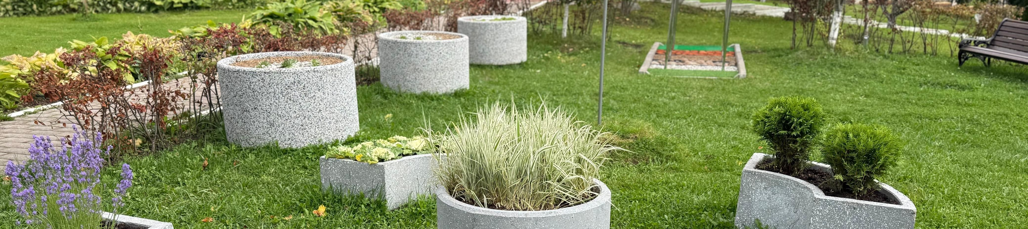
Вовлечение жителей в процесс
Активное участие в создании и уходе
Социальные и эмоциональные преимущества
Жители выбирают растения, создают декоративные элементы и заботятся о саде, что укрепляет их мотивацию и навыки самостоятельности.
Такое участие развивает чувство ответственности, способствует эмоциональному улучшению и формированию дружеских связей внутри интерната.
7

Slide 9
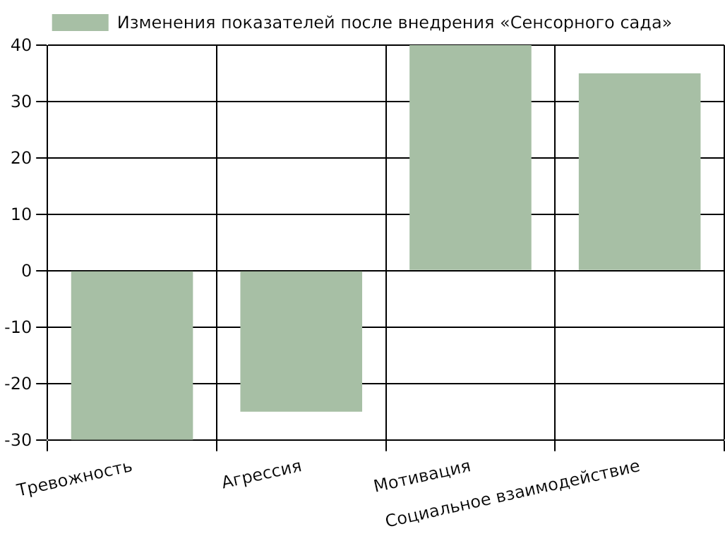
Положительное влияние Сенсорного сада Статистика после внедрения подтверждает снижение тревожности и агрессивности, а также рост активности и улучшение коммуникации. Данные свидетельствуют о значимом улучшении психоэмоционального состояния и социальной адаптации жителей интерната.
Внутренние опросы и наблюдения проекта, 2025
8

Slide 10
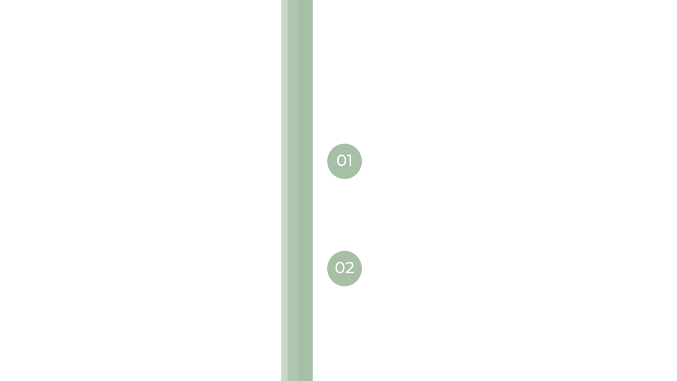
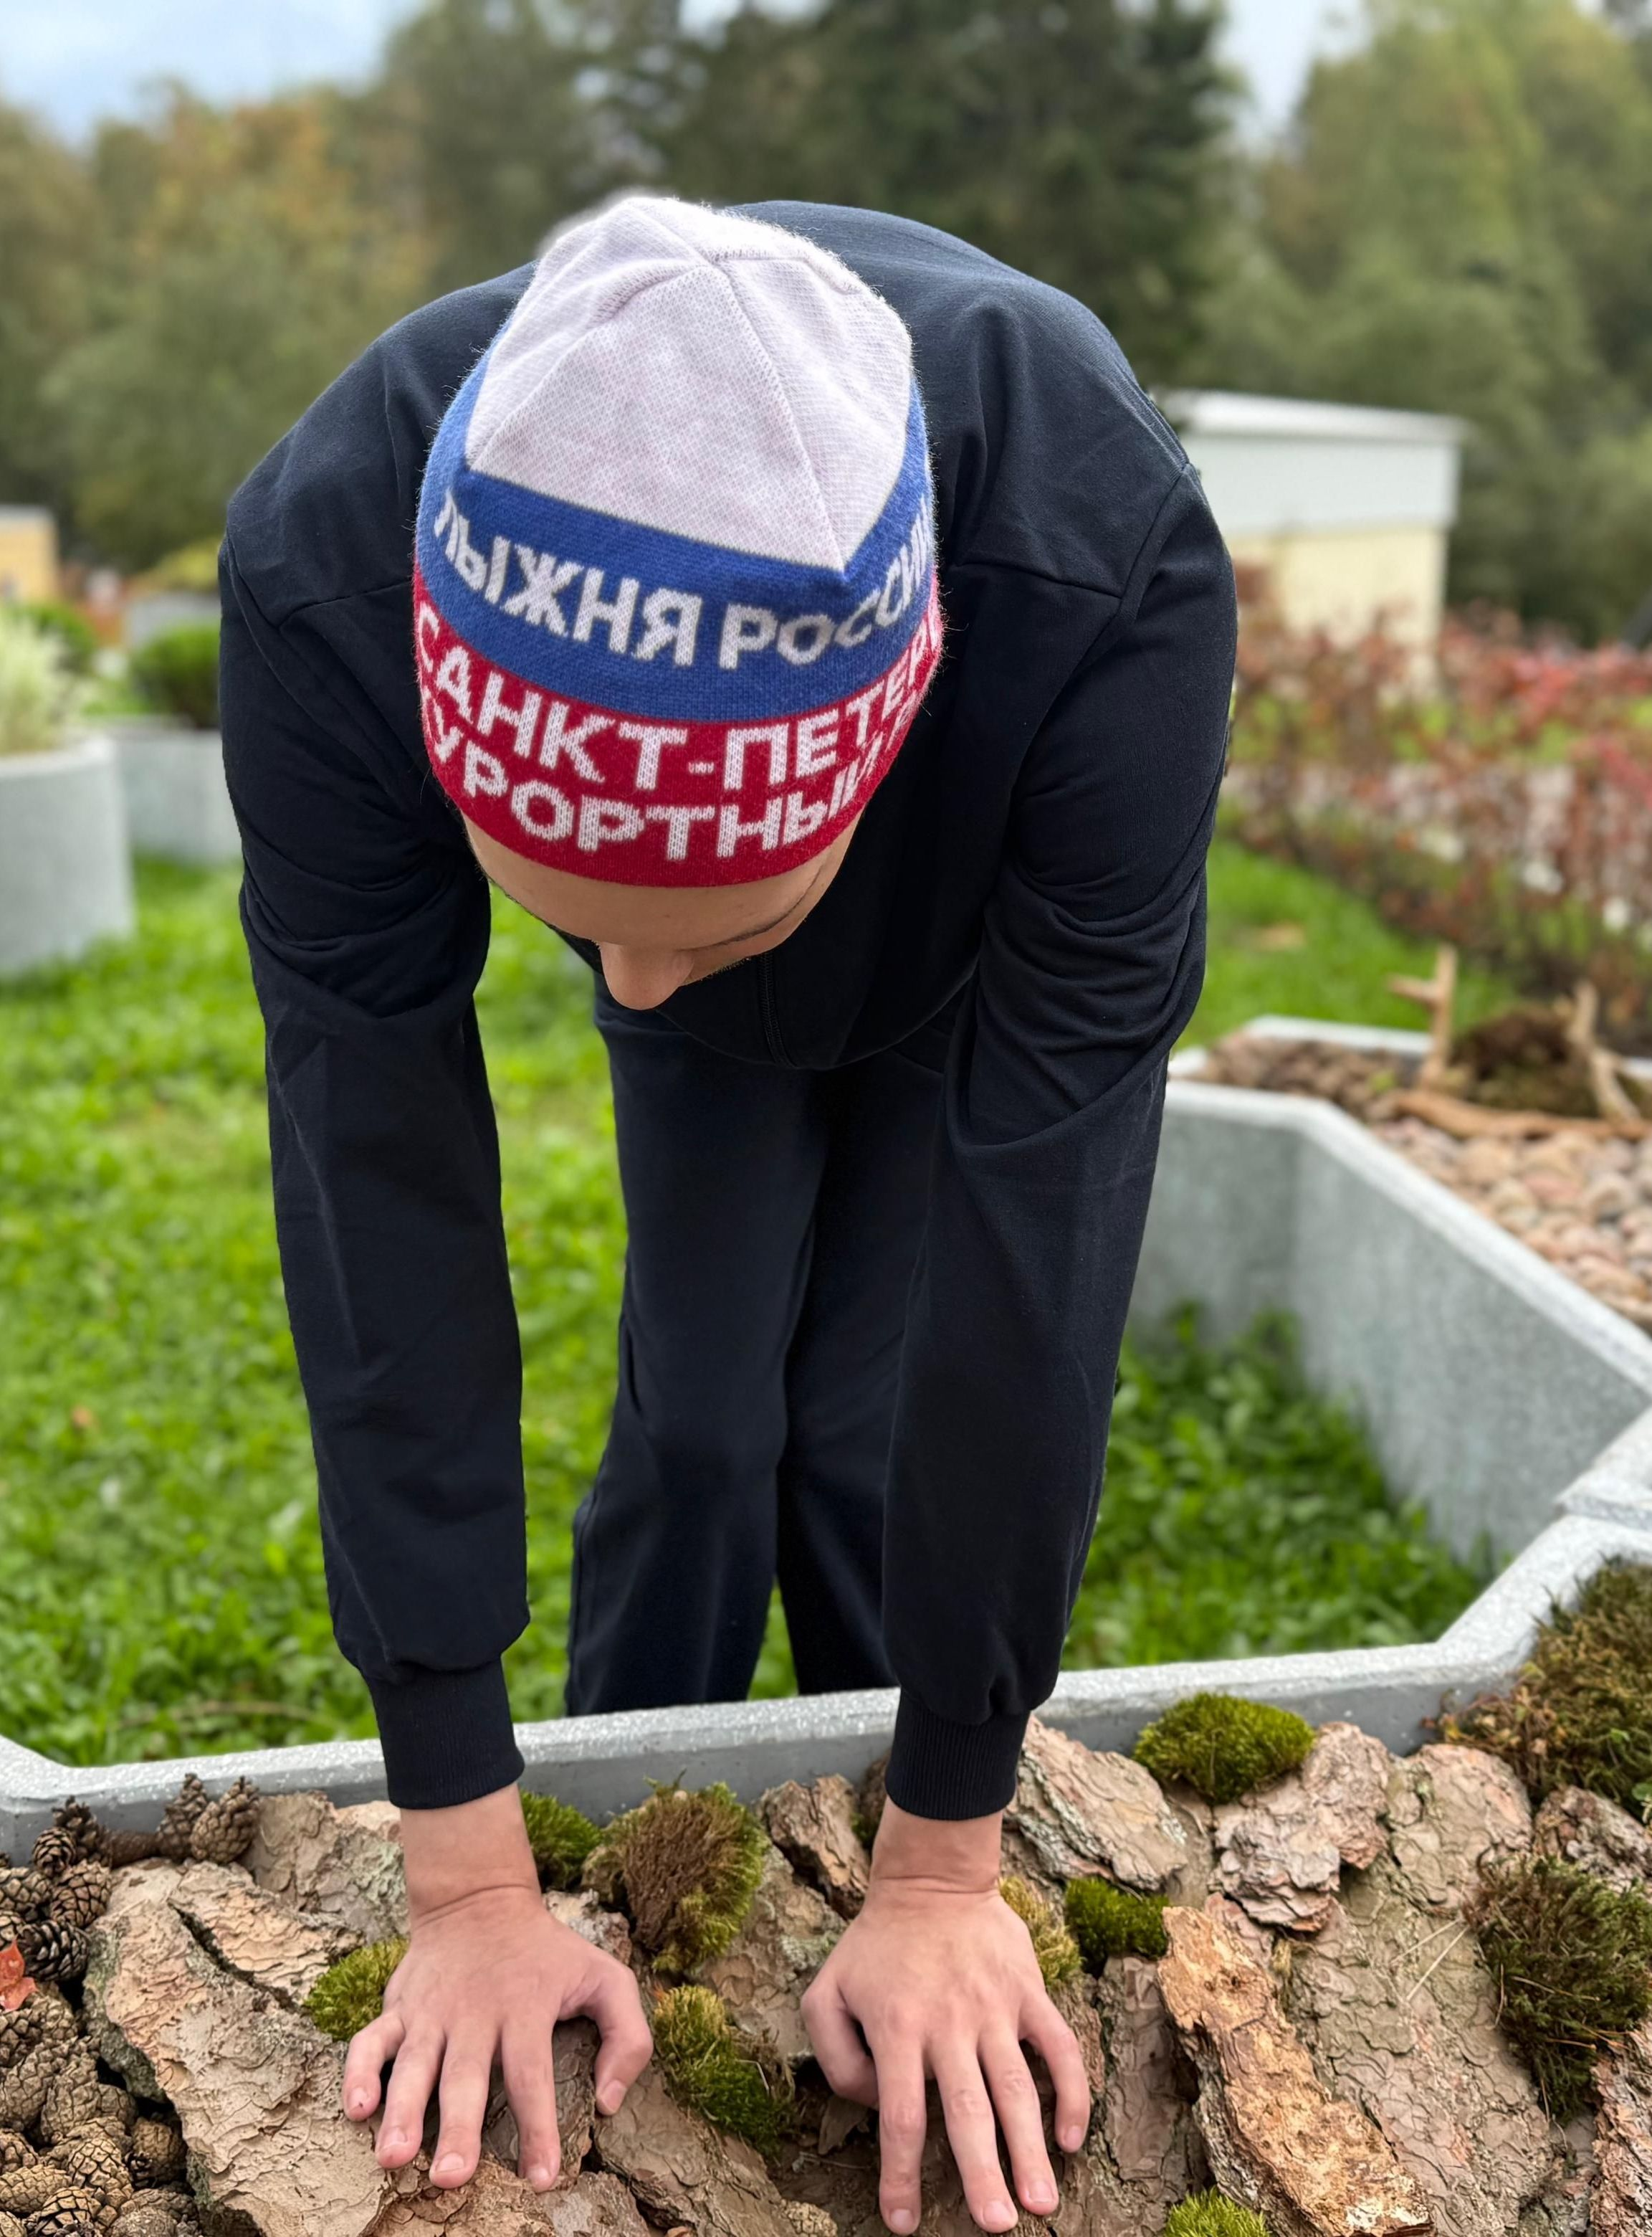
Невербальное самовыражение и общение
Уход за растениями и участие в арт-мероприятиях активизирует коммуникативные навыки у ранее пассивных участников, обеспечивая безопасную среду для взаимодействия.
Сад становится площадкой творческого самовыражения, позволяющей формировать новые социальные связи и эмоциональные контакты между жителями.
9

Slide 12
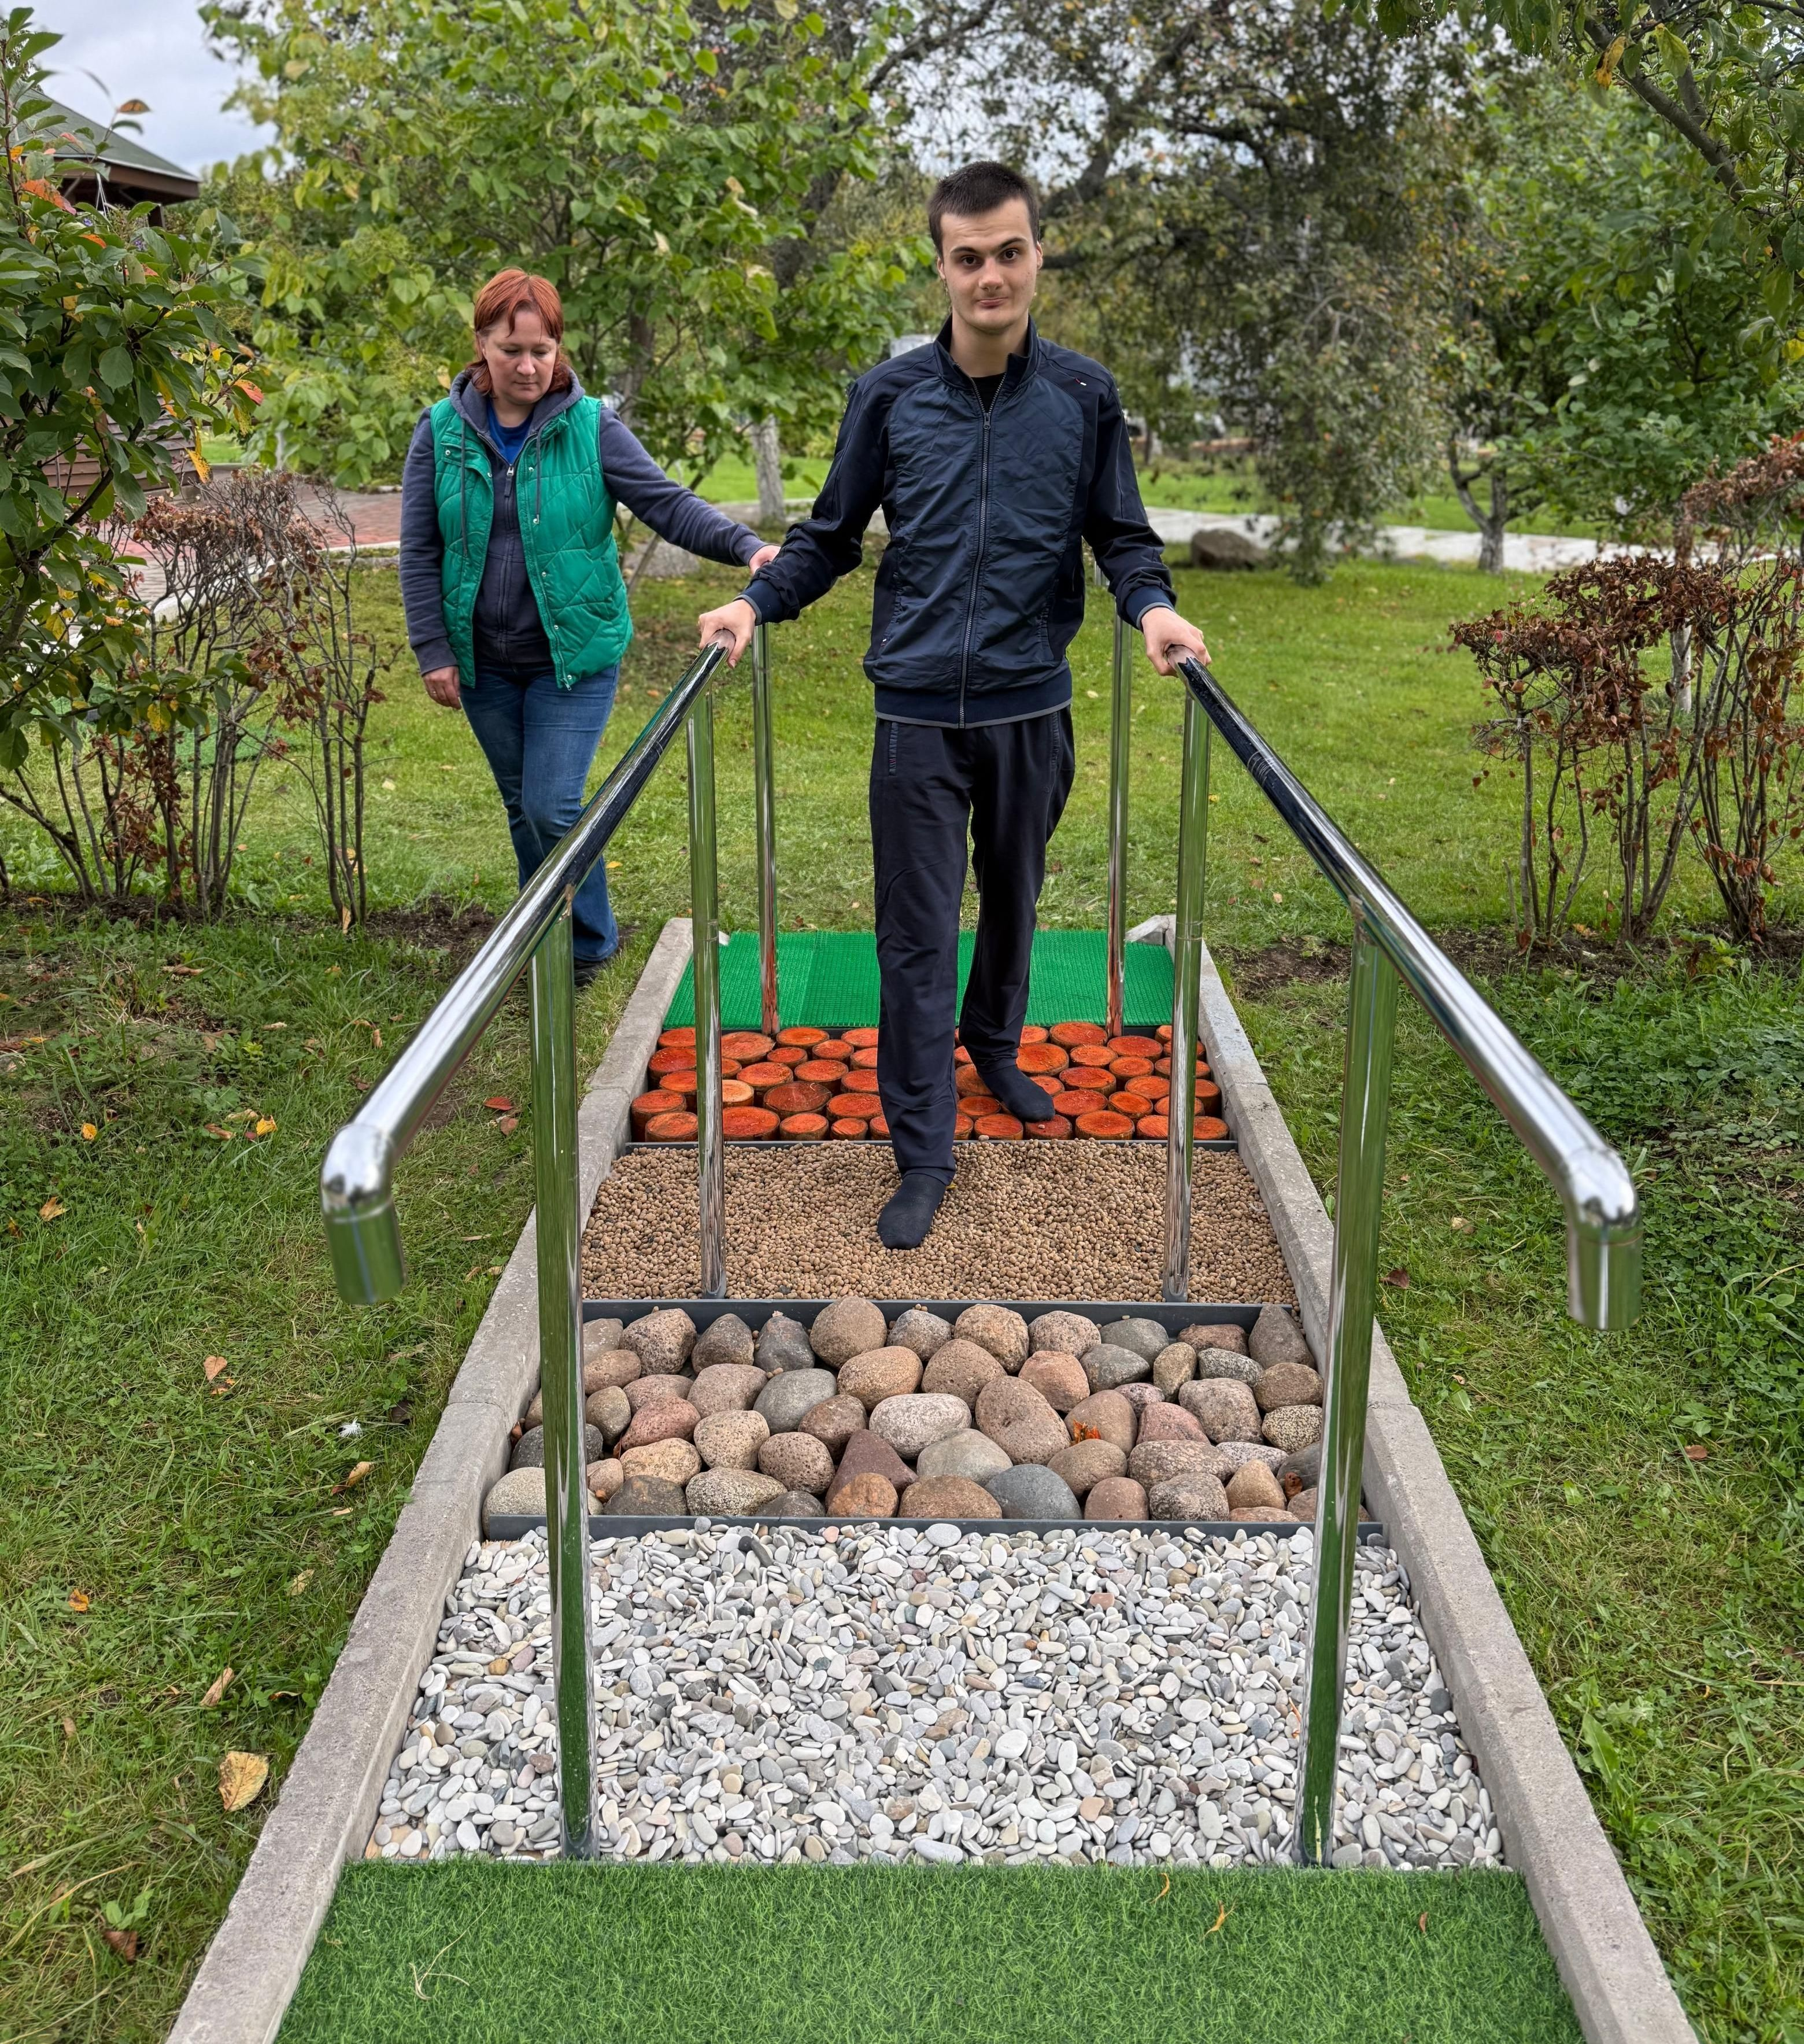
Мультидисциплинарные мероприятия в саду Арт-сессии и открытые дни Регулярные занятия на пленэре, музыкальные практики и дни открытых дверей для родственников и волонтёров активизируют общественную вовлечённость. Обучающие инициативы Разработка обучающих модулей способствует распространению опыта ухода за садом и поддержке арт-терапевтических практик.
10

Slide 13

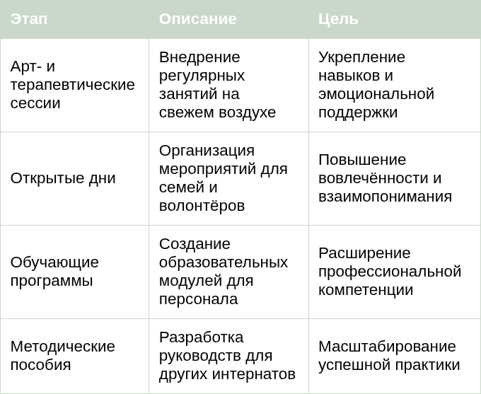
План развития и расширения проекта
Таблица отражает ключевые этапы развития: регулярные арт- и терапевтические сессии, открытые дни для родственников и волонтёров, обучающие программы и методические пособия для масштабирования опыта в других учреждениях. Последовательное внедрение мероприятий обеспечивает устойчивое развитие и адаптацию проекта к различным социальным учреждениям региона.
Проект «Сенсорный сад», внутренние планы развития
11

Slide 14


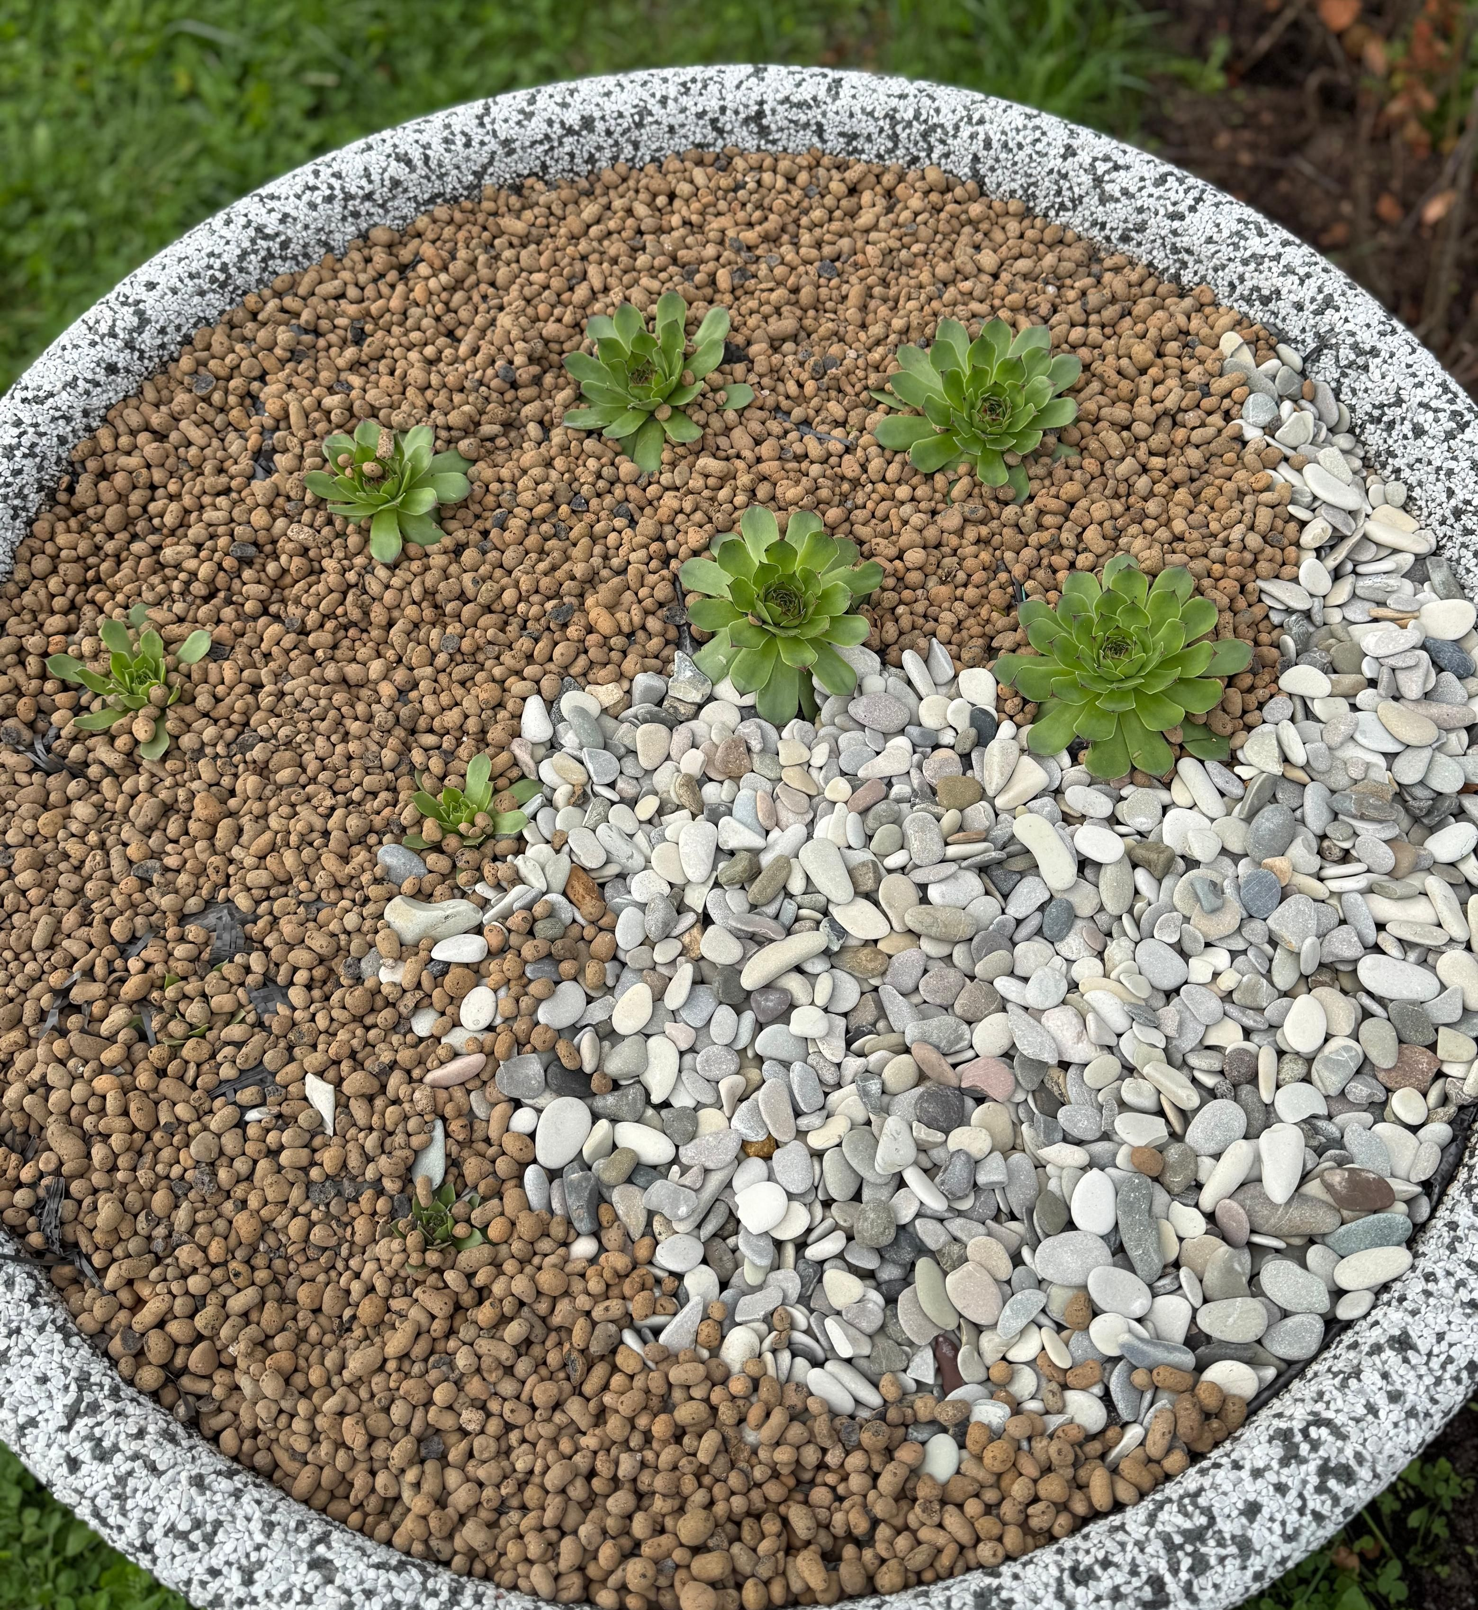
Экологическое просвещение и социальная интеграция через арт-пространства
Сенсорный сад формирует у жителей интерната бережное отношение к природе через атмосферу совместной заботы и обучения. Это способствует развитию экологического сознания и укреплению чувств эмпатии.
Взаимодействие в саду повышает социальную активность, укрепляет чувство общности и взаимопомощи, что улучшает адаптацию и расширяет круг социальных связей среди подопечных.
12

Slide 15
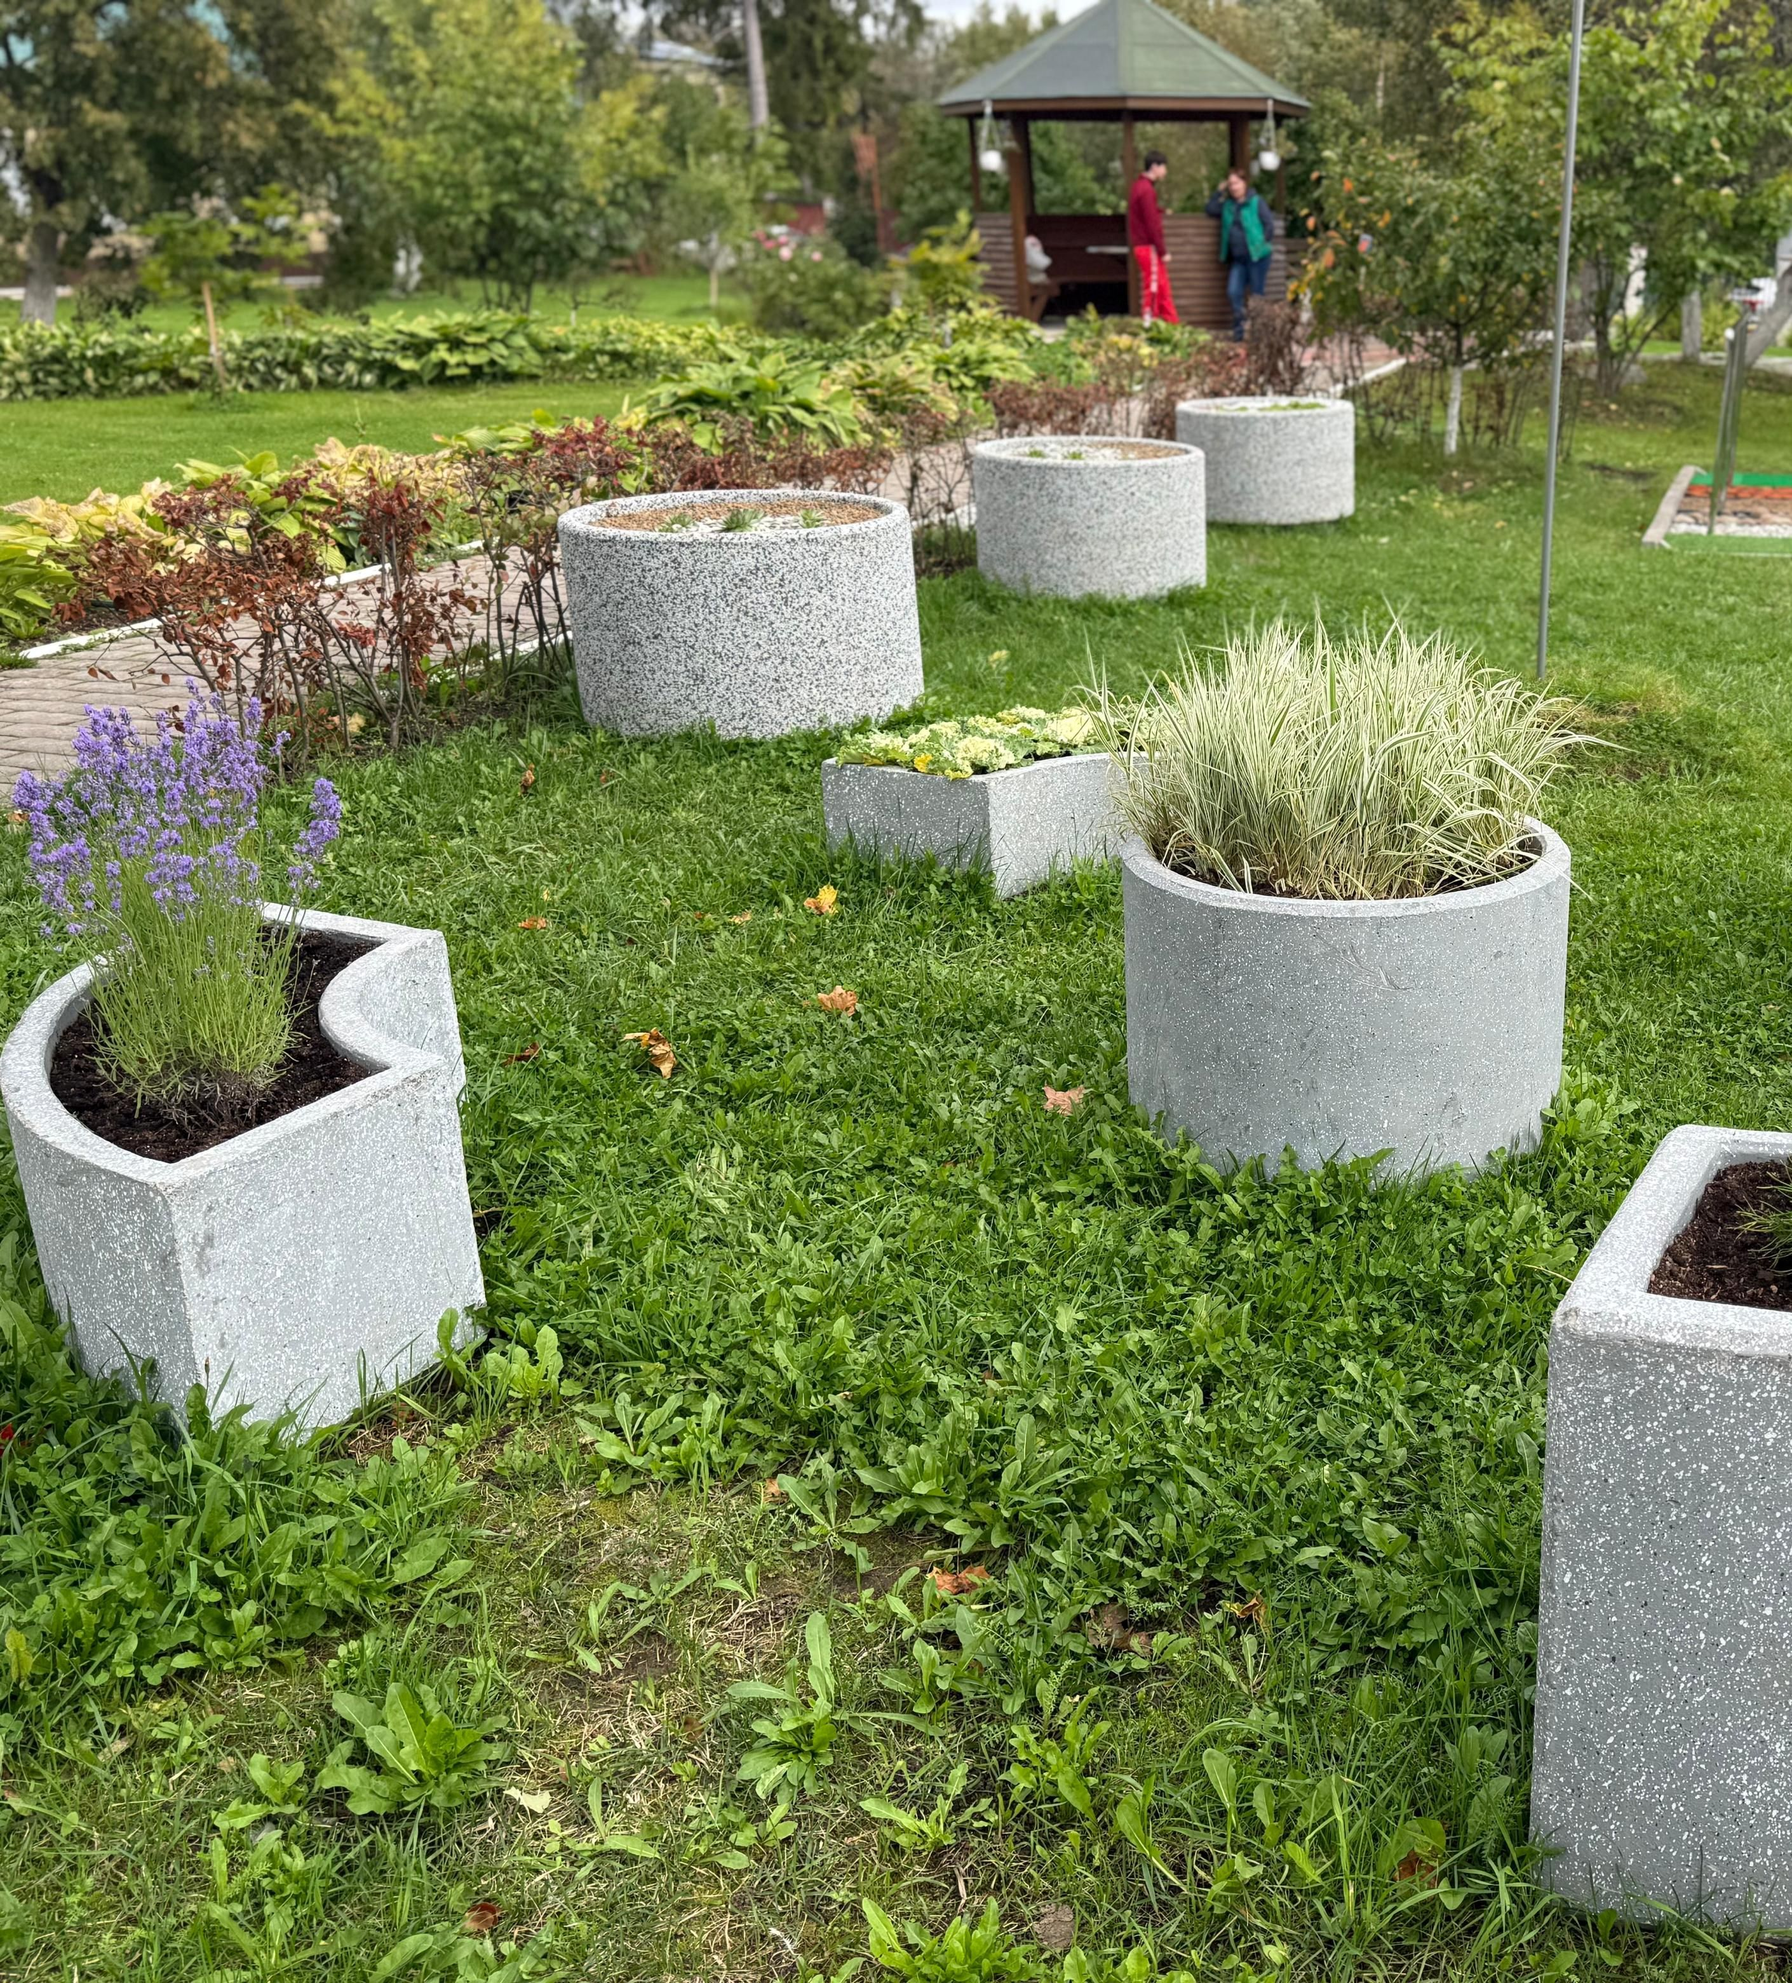
Технические решения и адаптация к климату Проект ориентирован на создание многофункциональной экосистемы, учитывая сезонные изменения и особенности местного климата. Используются устойчивые материалы и конструкции для длительного срока службы. Особое внимание уделено защитным элементам и адаптивным устройствам, которые обеспечивают комфорт пребывания в саду круглый год, способствуя всесезонному использованию пространства.
13

Slide 16
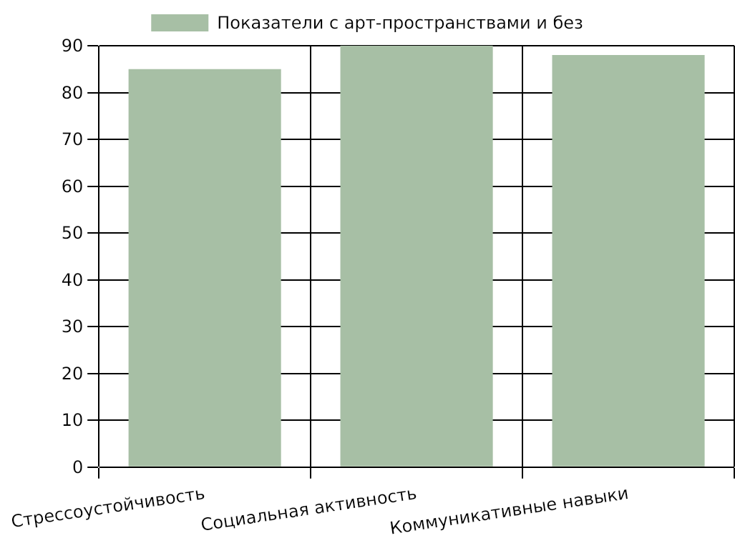
Влияние арт-пространств на качество жизни в интернатах: сравнительный анализ Учреждения с арт-пространствами демонстрируют заметное улучшение всех показателей качества жизни в сравнении с традиционными интернатами. Данные подтверждают эффективность применения арт-объектов в поддержке социальной и эмоциональной адаптации жителей интернатов.
Исследование качества жизни в психоневрологических интернатах, 2025
14

Slide 18
Перспективы развития инклюзивных арт-пространств «Сенсорный сад» подтвердил свою значимость как инструмент интеграции и реабилитации. Масштабирование проекта позволит создавать инклюзивные сообщества и улучшать качество жизни в социальных учреждениях.

Slide 19
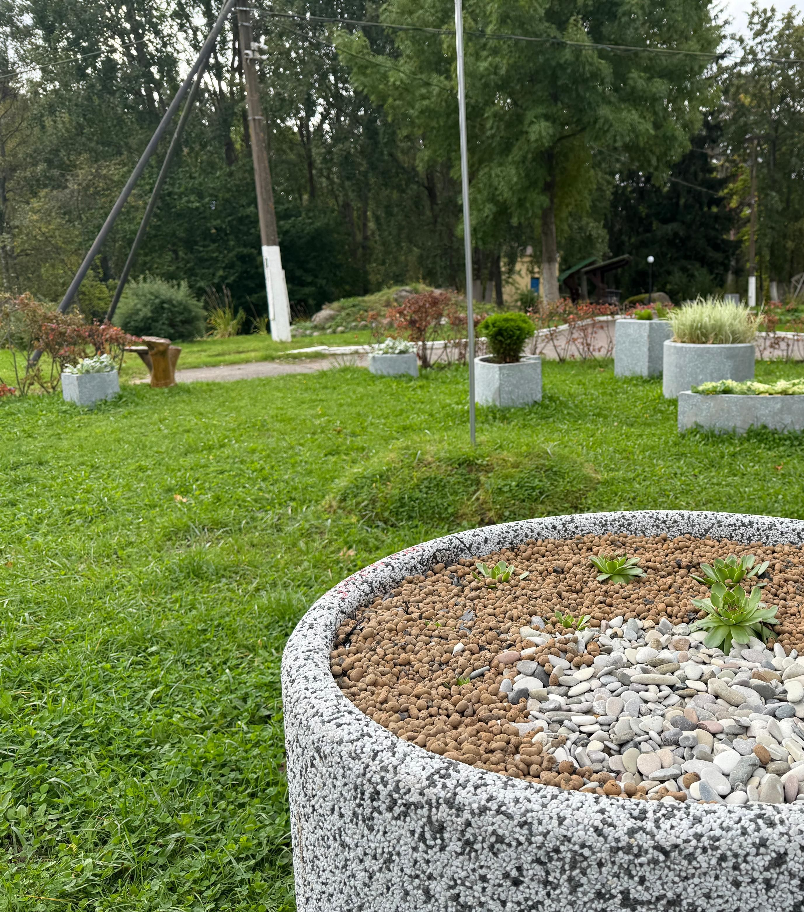
Заключение: Значение сенсорного сада Объединяющая сила сенсорного сада Сенсорный сад в интернате не просто украшает пространство. Он способствует взаимопониманию, развивает эмпатию и творческие способности, создавая атмосферу поддержки и гармонии для всех участников. Путь к инклюзии и творчеству Подобные инициативы формируют основы инклюзивного общества, способствуя социальной интеграции и развитию. Приглашаем к сотрудничеству для реализации совместных проектов, направленных на улучшение условий обучения и жизни.
16

Slide 20
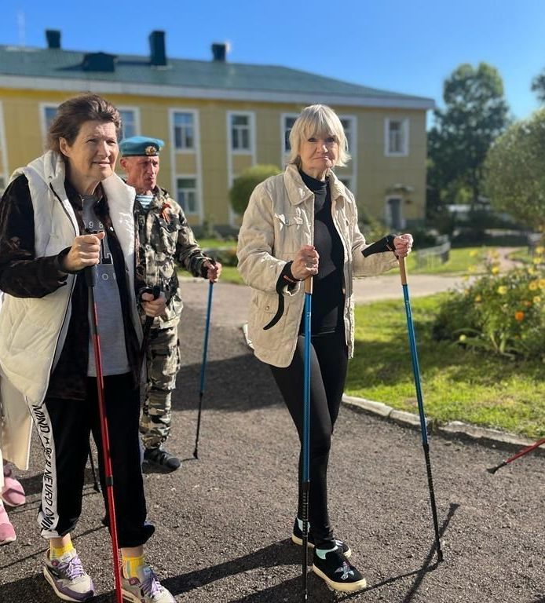
Спасибо за внимание! Готовы обсудить возможные совместные проекты, направленные на улучшение жизни людей, нуждающихся в социальной поддержке. Давайте вместе создадим атмосферу тепла и заботы в социальных домах, принося свет и радость тем, кто нуждается в помощи и внимании общества.
17

